Slide 1
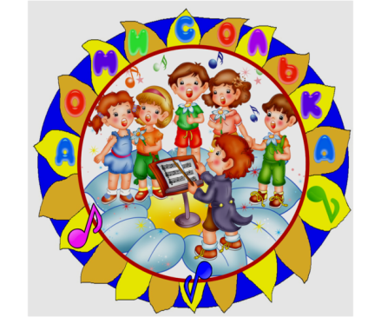
«Использование коррекционных здоровьесберегающих технологий в образовательном процессе»

Slide 2
Актуальность темы
Забота о здоровье детей - важнейшая задача всего общества. Не секрет, что состояние здоровья подрастающего поколения является показателем благополучия общества, отражающим не только истинную ситуацию, но и дающим прогноз на перспективу.
Оздоровление детей, создание эмоционального комфорта – важнейшая задача детского сада.
Организация в детском саду оздоровительной работы с использованием современных методов здоровьесбережения обеспечивает более бережное отношение к физическому и духовному здоровью детей.
.

Slide 3
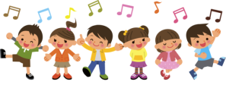
Цель использования здоровьесберегающих образовательных технологий:
Обеспечить дошкольнику возможность сохранения здоровья
Сформировать у него необходимые знания, умения и навыки по ЗОЖ
Научить использовать полученные знания в повседневной жизни

Slide 4
Коррекционные здоровьесберегающие технологии в образовательном процессе.
Цель коррекционных здоровьесберегающих технологий: снятие психоэмоционального напряжения детей.
Коррекционная оздоровительная работа осуществляется комплексно, в течение всего дня, с участием медицинских и педагогических работников: воспитателей, музыкальных руководителей, логопедов.

Slide 5
Сказкотерапия
Цель: повысить внимание и заинтересованность детей на занятиях, сформировать у дошкольников позитивное поведение с опорой на пример положительных сказочных героев, развить творческие способности, познавательный интерес.
Задачи:
Развивать произвольное внимание, память, мышление, воображение, фантазию, творческие способности.
Развивать сенсорно-перцептивную сферу, познавательный интерес.
Развивать речь, обогащать активный словарь.
Обогащать положительный эмоциональный опыт.
Сказкотерапия эффективно используется для формирования благоприятных условий формирования креативных качеств личности.
Дети, которые воспитываются на народных сказках, быстрее начинают говорить. Они не просто выдают набор слов, а выражаются целыми предложениями на литературном языке. Активно включая сказки в занятия с детьми, педагоги развивают фантазию, логику, внимание, наблюдательность, учат малышей сопереживанию. Дети не только слушают, но и сами участвуют в творческом процессе; сами сочиняют сказки и придумывают творческие рассказы.

Slide 6
Психогимнастика
Психогимнастика направлена:
на обучение элементам техники выразительных движений,
на использование выразительных движений в воспитании эмоций,
на приобретение навыков в саморасслаблении.
Дети изучают различные эмоции и учатся управлять ими.
Психогимнастика помогает детям преодолевать
барьеры в общении, лучше понимать себя и других,
снимать психическое напряжение; дает возможность
самовыражения.
К психогимнастике можно отнести: мимические
упражнения, релаксацию, коммуникативные игры и
танцы, этюды на развитие выразительных движений.

Slide 7
Психогимнастика (М.И. Чистякова) Игра на развитие внимания.
«Будь внимателен!» (для детей 4-5 лет)
Дети шагают под «Марш» С.Прокофьева.
На слово «Зайчики», произнесённое ведущим, дети
начинают прыгать. На слово «лошадки» -
ударять «копытом» об пол. На слово «птицы» -
бегать, раскинув руки в стороны. На слово «аист» — стоять на
одной ноге.

Slide 8
Психогимнастика (М.И. Чистякова) Игра на преодоление двигательного автоматизма.
«Стоп!» (для детей 5 - 6 лет)
Дети идут под музыку Э. Жака-Далькроза «Марш». Внезапно музыка обрывается, но дети продолжают идти дальше до тех пор, пока ведущий не скажет: «Стоп!»

Slide 9
Психогимнастика (М.И. Чистякова) Игра на развитие внимания.
«Слушай хлопки!» (для детей 5-6 лет)
Играющие идут по кругу.
Когда ведущий хлопнет в ладоши 1 раз, дети должны остановиться и принять позу аиста (стоять на одной ноге, руки в стороны).
Если ведущий хлопнет два раза, играющие должны принять позу лягушки.
Если ведущий хлопнет 3 раза – играющие возобновляют ходьбу.

Slide 10
Психогимнастика (М.И. Чистякова) Игра на развитие памяти.
«Запомни свое место» (для детей 4-5 лет)
Дети стоят в кругу или в разных местах зала. Каждый ребёнок должен запомнить свое место. Под музыку И. Дунаевского «Галоп» дети выполняют движения галопа, а с окончанием музыки – все должны вернуться на свои места.

Slide 11
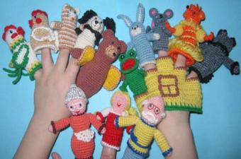
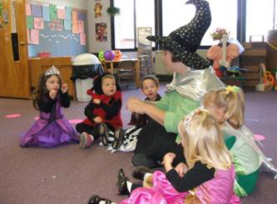
«Арт - терапия как здоровьесберегающая технология в ДОУ»
Арт – терапия (лат. аrs – искусство, творчество, греч. therapeia – лечение, исцеление) представляет собой методику лечения и развития при помощи художественного творчества
В ДОУ используются следующие виды арттерапии: музыкотерапия, танцевальная терапия, куклотерапия, игротерапия, сказкотерапия, изотерапия, песочная терапия. Уголки в группах для проведения арттерапии оснащаются различными пособиями, дидактическими и музыкальными играми, различными видами кукольного театра, уголками ряженья.

Slide 12
Логоритмика
Логоритмика- это метод преодоления речевых нарушений путем развития двигательной сферы в сочетании со словом и музыкой.
Регулярное включение в музыкальное занятие элементов логоритмики способствует быстрому развитию речи и музыкальности, формирует положительный эмоциональный настрой, учит общению со сверстниками.
Чередование различных средств логоритмики требует от детей внимания, сообразительности, быстроты реакции, организованности. Всё это совершенствует координацию движений, способствует развитию артикуляции, слухового внимания и зрительной ориентировки.
Авторы: Волкова Г.А. «Логопедическая ритмика» .
М.Ю. Картушина «Логоритмические занятия в детском саду»
Л.Б. Гаврищева и Н. В. Нищева «Логопедические распевки

Slide 13
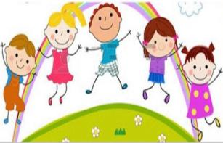
Цель логоритмики: коррекция и профилактика имеющихся отклонений в развитии ребенка.
Задачи логоритмики
Развитие общей, мелкой и артикуляционной моторики.
Формирование правильного дыхания.
Развитие способности ориентироваться в пространстве.
Выработка четких координированных движений во взаимосвязи с речью.
Развитие фонематического слуха.
Развитие и коррекция музыкально-ритмических движений.

Slide 14
Речевые игры с движениями, логоритмика, речевое музицирование, ритмодекламация - метод преодоления речевых нарушений путём развития двигательной сферы в сочетании со словом, движением и музыкой).
Речевая музыкальная
игра «Мы идём»
1.Мы идем, идем, идем
прямо в садик мы придем.
Наши ноженьки идут,
прямо в садик нас ведут
2. Тук да тук. Тук да тук.
Наших пяток слышен стук.
Наши пяточки идут,
Прямо в садик нас ведут
3. На носочки дружно встали,
Руки вверх мы все подняли.
На носочках мы идём,
Все мы весело поём!

Slide 15
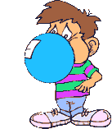
Дыхательная гимнастика
Основными задачами дыхательных упражнений на занятиях являются:
Укрепление физиологического дыхания детей
Формирование правильного речевого дыхания
(короткий вдох – длинный выдох);
Тренировка силы вдоха и выдоха.
Развитие продолжительности выдоха.
Пение с предшествующей ему дыхательной
гимнастикой оказывает на детей
психотерапевтическое, оздоравливающее воздействие:
- положительно влияет на обменные процессы, играющие важную роль в кровоснабжении, в том числе и легочной ткани;
- способствует восстановлению центральной нервной системы;
- восстанавливает нарушенное носовое дыхание.

Slide 16
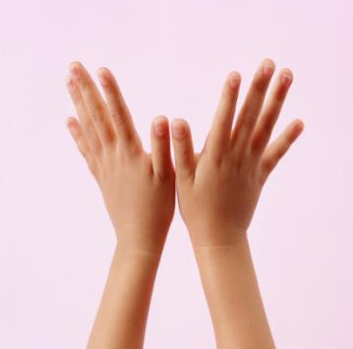
Дыхательное упражнение «Ладошки» (по А.Н.Стрельниковой)
Ладушки-ладошки,
Звонкие хлопошки. Мы ладошки все сжимаем, Носом правильно вдыхаем. Как ладошки разжимаем,
То - спокойно выдыхаем.
На счет «раз» - дети выполняют хватательные движения ладошками, сжимают их в кулачки, одновременно с движением шумно вдыхают носом. Сразу после короткого вдоха, ладошки разжимаются – выдох)

Slide 17
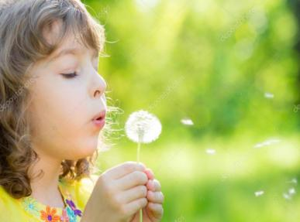
Дыхательное упражнение «Одуванчик»
Вдох через нос – лёгкий, бесшумный, выдох – через рот, со звуком восхищения «ах!».
Дыхательное упражнение «Пушистый одуванчик»
Активный долгий вдох - набираем много воздуха, чтобы сильно дунуть на одуванчик, который распушился. Можно использовать вату или пушинку (гусиный, утиный пух). Говорим, что создадим в комнате снегопад, удерживая пушинку в воздухе, как можно дольше.

Slide 18
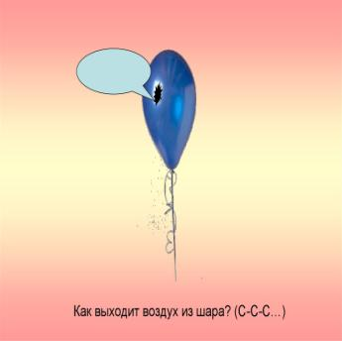
Дыхательное упражнение
«Шарик спускается»
Глубокий медленный вдох – через нос, медленный выдох – через рот на звук «ссссс»

Slide 19
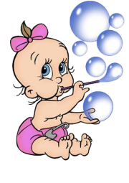
Дыхательное упражнение
«Воздушные Шарики»
Цель: Снятие напряжения детей,
развитие продолжительности выдоха.
Педагог:
«Ребята, представьте себе, что сейчас мы с вами будем надувать шарики. Вдохните воздух, поднесите воображаемый шарик к губам и, раздувая щеки, медленно, через приоткрытые губы надувайте его. Следите глазами за тем, как ваш шарик становится все больше и больше, как увеличиваются, растут узоры на нем. Представили? Я тоже представила ваши огромные шары. Дуйте осторожно, чтобы шарик не лопнул. А теперь покажите ваши шары друг другу».
Повторить упражнение 3-4 раза

Slide 20
Артикуляционная гимнастика
Цель артикуляционной гимнастики – выработка качественных движений органов артикуляции, подготовка к правильному произношению фонем (звуков, слогов, слов).
Артикуляционная гимнастика способствует тренировке мышц речевого аппарата, развивает музыкальную память, способствует запоминанию текста песен, вниманию, развивает чувство ритма. При отборе упражнений нужно следовать рекомендациям учителя-логопеда
Артикуляционная гимнастика включает в себя ритмичное исполнение стихотворного текста, слогов с музыкальным сопровождением.

Slide 21
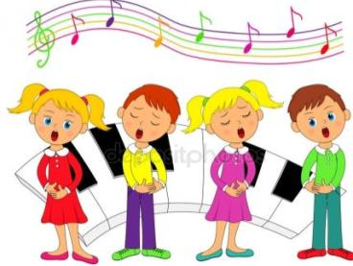
Артикуляционное упражнение «Поём на одном звуке»
Цель: развитие артикуляции, голоса, музыкального слуха.
Дети поют на одном звуке слоги: «Ми-мэ-ма-мо-му» под музыкальное сопровождение, с постепенным повышением по полутонам.

Slide 22
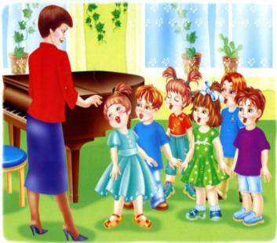
Технология музыкального воздействия
Музыка обладает сильным психологическим воздействием на детей. Она влияет на состояние нервной системы (успокаивает, расслабляет будоражит, возбуждает), вызывает различные эмоциональные состояния (от умиротворенности, покоя и гармонии до беспокойства, подавленности или агрессии). В связи с этим важно обратить внимание на то, какую музыку слушаем мы и наши дети.
Музыка Баха, Моцарта, Бетховена оказывает антистрессовое воздействие, создаёт положительный эмоциональный фон, стимулирует двигательные функции, развивает и корректирует двигательные процессы (ощущения, восприятия, представления) и сенсорные способности, растормаживает речевые функции.

Slide 23
Музыкотерапия (технология музыкального воздействия)
Музыкотерапия - метод психотерапии, основанный на эмоциональном восприятии музыки.
Влияние музыки на состояние детей первым в нашей стране начал изучать выдающийся психоневролог В. М. Бехтерев еще в начале XX столетия. Уже тогда было видно: детям полезно слушать классику и колыбельные, что музыка не только развивает детей, но и оздоравливает их.
Музыкотерапия - важная составляющая музыкально- оздоровительной работы. Слушание правильно подобранной музыки повышает иммунитет детей, снижает напряжение и раздражительность, восстанавливает дыхание. Это - создание такого музыкального сопровождения, которое способствует коррекции психофизического статуса детей в процессе их двигательно-игровой деятельности.
Музыка несёт в себе мощное коммуникативное начало, в ней заложены широчайшие возможности общения.

Slide 24
Мы спокойно отдыхаем, Сном волшебным засыпаем. Дышится легко, ровно, глубоко… Наши руки отдыхают… Ноги тоже отдыхают… Отдыхают, засыпают… (2 раза) Дышится легко… ровно… глубоко… Напряженье улетело… И расслаблено всё тело. Будто мы лежим на травке, На зелёной, мягкой травке… Греет солнышко сейчас… Ножки тёплые у нас… Дышится легко… ровно… глубоко… Мы спокойно отдыхали, Сном волшебным засыпали. Хорошо нам отдыхать! Но пора уже вставать!
Рецептивная музыкотерапия для детей.
Релаксационное упражнение
«Волшебный сон»

Slide 25
Рецептивная музыкотерапия для детей Упражнение «Шум моря» Дети слушают звуки моря, а затем им предлагают «подышать», как море. Сделать тихий, мягкий вдох животом и плавно поднять вверх руки. А потом, выдохнуть на звук «Ш». Выдыхать долго, втягивая живот, чтоб вышел весь воздух. Мягко опустить руки и снова вдохнуть.

Slide 26
Валеологическая песенка «Доброе утро!» (технология музыкального воздействия)
Доброе утро! (Поворачиваются друг к другу)
Улыбнись скорее! (Разводят руки в стороны)
И сегодня целый день будет веселее (хлопают в ладоши)
Мы погладим лобик (Движения по тексту)
Носик и щечки,
Будем мы красивыми (Постепенно поднимают руки вверх),
Как в саду цветочки (выполняя «фонарики»)
Разотрем ладошки (Движения по тексту)
Сильнее, сильнее,
А теперь похлопаем
Смелее, смелее.
Носик мы потрем. Трём, трём, трём.
Ушки мы пожмём. Жмём, жмём, жмём.
Улыбнемся снова
Будем все здоровы.

Slide 27
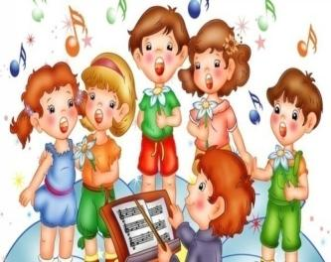
Вокалотерапия (технология музыкального воздействия)
Система вокалотерапии, включающая в себя работу мышц и голоса — хороший путь к хорошему здоровью без применения лекарств.
Звук «А-А-А» — стимулирует работу легких, трахеи, гортани, оздоравливает руки и ноги. Звук «И-И-И» — активизирует деятельность щитовидной железы, полезен при заболеваниях ангиной, улучшает зрение и слух. Звук «У-У-У» — усиливает функцию дыхательных центров мозга и центра речи, устраняет мышечную слабость, вялость, заболевания органов слуха, Звук «М-М-М» — с закрытым ртом снимает психическую утомляемость, улучшает память и сообразительность.

Slide 28
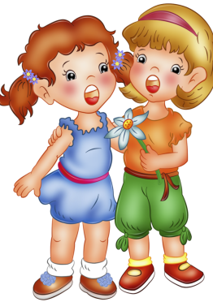
Фонопедические упражнения
Проводятся для укрепления хрупких голосовых связок детей, подготовки их к пению, профилактики заболеваний верхних дыхательных путей. Разработки В.Емельянова, М.Картушиной способствуют развитию носового, диафрагмального, брюшного дыхания, стимулированию гортанно-глоточного аппарата и деятельности головного мозга.

Slide 29
"Кто много поёт, того хворь не берет!"
звук “а - а” массирует глотку, гортань, щитовидную железу;
звук “о - о” оздоравливает среднюю часть груди;
звуки “о - и - о - и” массируют сердце;
звуки “а - у - э - и” помогают всему организму в целом.

Slide 30
Цикл упражнений (Фонопедических, дыхательных, вокальных): «Звуковая картина».
Цель: Подготовка голосового аппарата к пению, Профилактика заболеваний верхних дыхательных путей, развитие дыхания,
Дыхательное упражнение «Носики»
Музыкальный руководитель: Давайте представим, что мы в зимнем лесу. Вдохнем аромат свежего зимнего воздуха! Подышим носиками. Вдох - выдох (3-4 раза короткие активные вдохи и выдохи).
Дыхательное упражнение «Свеча»
- А теперь сделаем лёгкий ветерок. Вдохнем и подуем на ладошку, воздух надо выпускать медленно. «С-с-с-с-с-с-с».
- Вдруг, порывы ветра усилились. Деревья закачались «а-а-а-а-а» (пение скачка мелодии на терцию кварту, квинту)
Испуганная ворона, сидевшая на ветке, каркнула во всё горло: «Каррр! Каррр! Каррр!». Даже зайка испугался и по лесу помчался! Остановился, отдышался: «Ффф! Ффф! Ффф!»
Положите руку на диафрагму и почувствуйте, как здесь все напрягается «Ффф! Ффф! Ффф!»
Но опять подул легкий ветерок и в лесу стало тихо: «С-с-с-с-с» (расслабление).

Slide 31
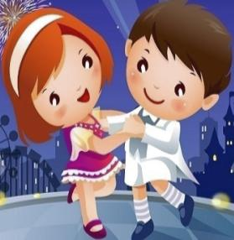
Танцетерапия – как технология музыкального воздействия.
Танец, мимика и жест, как и музыка, являются одним из древнейших способов выражения чувств и переживаний.
Музыкально-ритмические упражнения выполняют релаксационную функцию, помогая добиться эмоциональной разрядки, снять умственную нагрузку и переутомление.
Музыкально-ритмические упражнения формируют красивую осанку, укрепляют мускулатуру, развивают мелкую моторику, воспитывают выносливость.
Движения и танец снимает нервно- психическое напряжение, помогают детям быстро устанавливать дружеские связи друг с другом.
Выполняя упражнения с пением, дети учатся выразительности, умению распределять дыхание и координировать его с речевой фразой, у них развивается ритмическое чувство и музыкальный слух.

Slide 32
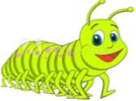
Пальчиковые технологии в коррекционной работе. Игра «Сороконожки».
Две сороконожки бежали по дорожке. (Бегут пальцами по столу или по правой ладони)
Две сороконожки бежали по дорожке. (Бегут пальцами по столу или по левой ладони)
Бежали, бежали - друг друга повстречали. (Перебирают пальцами в воздухе и соединяют ладони).
Так друг друга обнимали.
(Переплетают пальцы – второй со вторым,
третий с третьим и т.д.)
Так друг друга обнимали.
Так друг друга обнимали.
Так друг друга обнимали.
Так друг друга обнимали, (сцепляют пальцы обеих рук)
Что едва мы их разняли! (Резко расцепляют пальцы).

Slide 33
Игровой самомассаж в коррекционной работе ДОУ «Обезьянки».
Обезьянки прискакали
И по веткам прыгать стали («скачут» пальчиками по телу).
Прыг-скок, скок – скок,
По коленкам – шлёп-шлёп. (Дети шлепают ладошками по коленям)
Барабаны в руки взяли
В барабаны застучали. (Стучат кулачок о кулачок)
Бум-бум. Тра-та-та. (Дети хлопают ладошками по плечам и рукам).
Ах, погода – красота!
Ручками – хлоп-хлоп.
Ножками – топ-топ.
Носик – трем – трем – трем
(поглаживают крылья носа),
Ушки – жмём – жмём – жмём
(поглаживают ушки).
Обезьянки снова
Будут все здоровы! («скачут» пальчиками по телу).

Slide 34
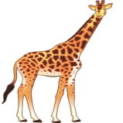
Игровой самомассаж «У жирафов пятна»
1. У жирафов пятна, пятна, пятна, пятнышки везде.
У жирафов пятна, пятна, пятна, пятнышки везде.
(Хлопаем по всему телу ладонями.)
На лбу, ушах, на шее, на локтях,
Есть на носах, на животах, на коленях и носках.
(Обоими указательными пальцами дотрагиваемся до соответствующих частей тела.)
2. У слонов есть складки, складки, складки, складочки везде.
У слонов есть складки, складки, складки, складочки везде.
(Щипаем себя, как бы собирая складки.)
На лбу, ушах, на шее, на локтях, на носах, на животах, на коленях и носках.
3. У котяток шёрстка, шёрстка, шёрстка, шёрсточка везде.
У котяток шёрстка, шёрстка, шёрстка, шёрсточка везде.
(Поглаживаем себя, как бы разглаживаем шерстку)
На лбу, ушах, на шее, на локтях, на носах, на животах, на коленях и носках.
4. А у зебры есть полоски, есть полосочки везде.
А у зебры есть полоски, есть полосочки везде
(Проводим ребрами ладони по телу (рисуем полосочки))
На лбу, ушах, на шее, на локтях, на носах, на животах, на коленях и носках.
(Обоими указательными пальцами дотрагиваемся до соответствующих частей тела.)

Slide 35
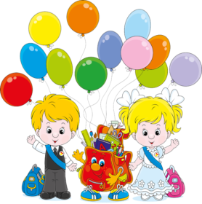
Использование праздников и развлечений в коррекционно – воспитательной работе.
Положительный эмоциональный фон праздников даёт возможность наиболее эффективно решать задачи коррекционно-воспитательной работы с детьми с тяжёлыми речевыми нарушениями. Сопричастность дошкольников к всенародным праздникам – это особое средство ознакомления их с явлениями общественной жизни, возможность обогащения новыми впечатлениями, пробуждения у них чувства любви к Родине.
Участвуя в праздничных утренниках дети приобретают не только новые навыки, знания, но и закрепляют тот материал, который был отработан на занятиях. У детей постепенно начинают развиваться чувство уверенности и творческие способности.

Slide 36
Ожидаемые результаты использования коррекционных здоровьесберегающих педагогических технологий в образовательном процессе:
Сохранение и укрепление психологического здоровья детей во всех сезонах года, не зависимо от погоды.
Снижение уровня заболеваемости;
Стабильность эмоционального благополучия каждого ребёнка;
Повышение уровня речевого развития;
Повышение уровня развития музыкальных и творческих способностей детей.

Slide 38
Используемые источники:
Арсеневская О.Н. "Система музыкально-оздоровительной работы в детском саду" г.Волгоград, изд. "Учитель", 2009.
Картушина М.Ю. "Оздоровительные занятия с детьми 6-7 лет" г.Москва, изд. ТЦ "Сфера", 2208.
Подольская Е.И. "Формы оздоровления детей 4-7 лет" г.Волгоград, изд. "Учитель", 2009.
Буренина А. И. «Ритмическая мозаика»: (Программа по ритмической пластике для детей дошкольного и младшего школьного возраста) СПб,ЛОИРО, 2000.
Чистяковой М. «Психогимнастика» Москва «Просвещение» 1995 «Владос».
Картушина М.Ю. «Логоритмические занятия в детском саду» Москва, творческий центр 2003.
Волкова «Логоритмика». Москва «Владос» 2002г.
Л.Б. Гаврищева и Н. В. Нищева «Логопедические распевки, музыкальная пальчиковая гимнастика и подвижные игры» Санкт – Петербург «Детство – Пресс 2009 г.
«Методика музыкального воспитания в детском саду» Н. Ветлугиной.
«Музыкальное воспитание» О. П. Радыновой.
«Дыхательная гимнастика» А. Стрельниковой,

